Slide 1
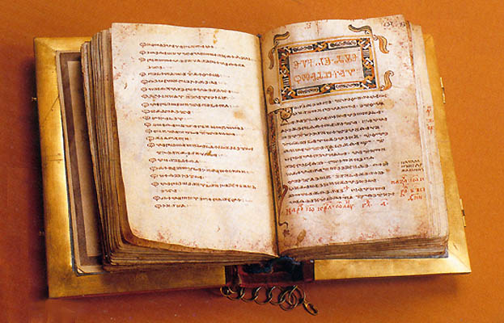
Возникновение древнерусской литературы

Slide 2
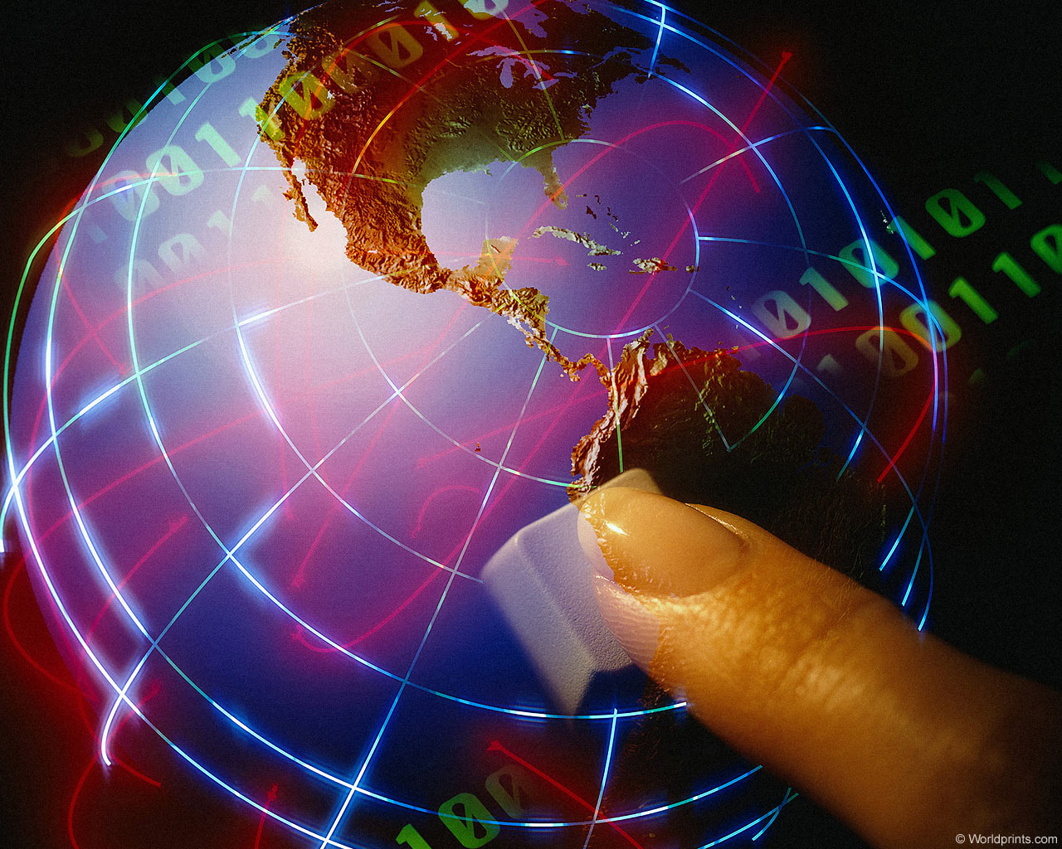
Откуда пошла и
стала русская земля
Более тысячи лет назад Россию населял народ, называющий себя славянами. Он разделялся на племена: поляне, древляне, кривичи, северяне… Только одно из племен называлось просто славяне. Расселившись отдельными родами, которые постоянно ссорились между собой , они не могли давать крепкого отпора врагу и часто платили дань.

Slide 3
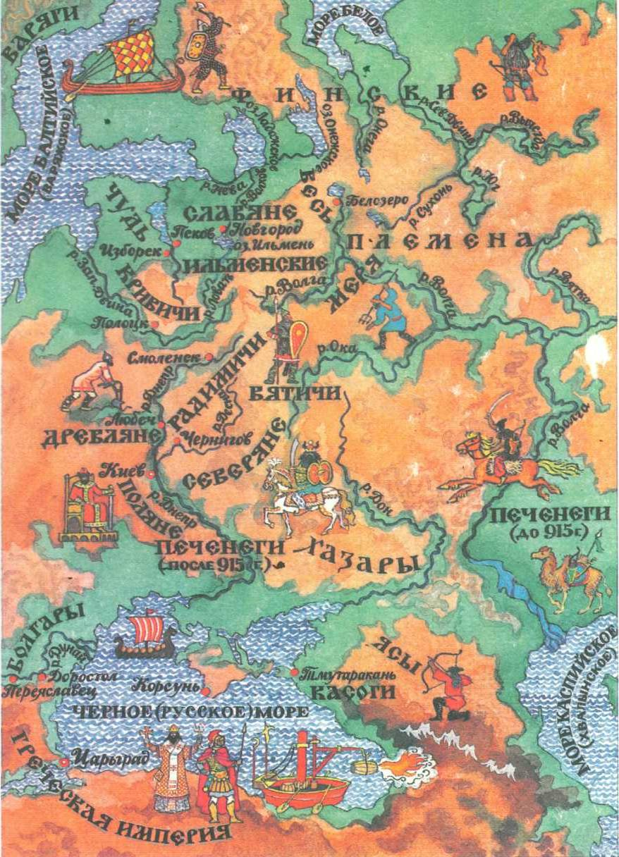
Тогда ильменские славяне, кривичи и два финских племени, весь и чудь, собрались на вече и стали рассуждать, как бы завести у себя мир и порядок. Решили они поставить князя, который владел бы ими и судил по праву.

Slide 4
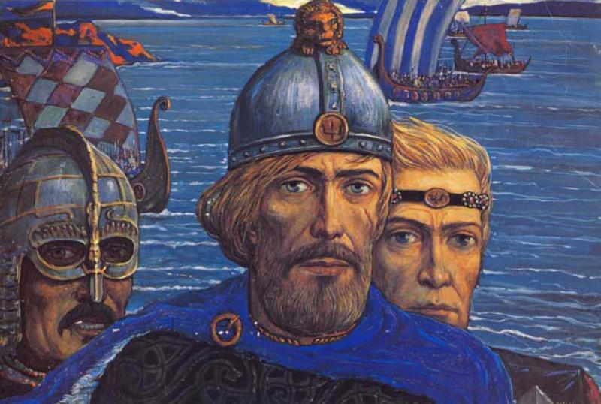
А чтобы князь не радел своему роду больше, чем другим, вече положило: призвать князя чужого, из варягов, снарядив для этого послов.

Slide 5
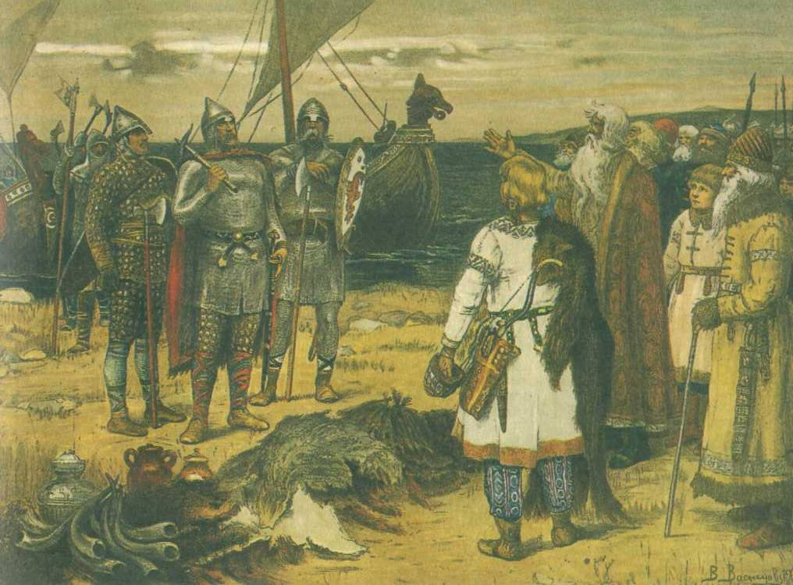
Было между варягами небольшое племя Русь, к нему и обратились послы: «Земля наша велика и обильна, а порядка в ней нет, приходите княжить и владеть нами».Откликнулись три брата Рюрик, Синеус и Трувор с родичами своими и в 867 году пришли. От них-то и прозвалась земля Русскою.

Slide 6
Правление руссов на славянской земле.
В 879 году Рюрик умер, оставив малолетнего сына Игоря; княжить стал его родственник Олег.
Собрав войско, Олег спустился по Днепру, увидел большой и красивый город, узнал, что княжат в нем Аскольд и Дир, люди из дружины Рюриковой. Это его возмутило.

Slide 7
Он заявил им: «Вы не князья и не княжеского рода, а я княжеского и вот сын Рюрика». Тут он показал на Игоря. Аскольда и Дира убили, а Олег остался в Киеве и назвал его «матерью городам русским».

Slide 8
Олег правил 33 года. После него княжил сын Рюрика Игорь. Однажды он пошел в древлянскую землю, взял дань, но собранного ему показалось мало. Он вернулся обратно, но древляне убили его.
Осталась молодая вдова Ольга, она отомстила за своего мужа и задумала большое дело: поехала в Царьград, познакомилась с христианской религией и приняла ее вероисповедание. В святом крещении ее назвали Еленой.

Slide 9
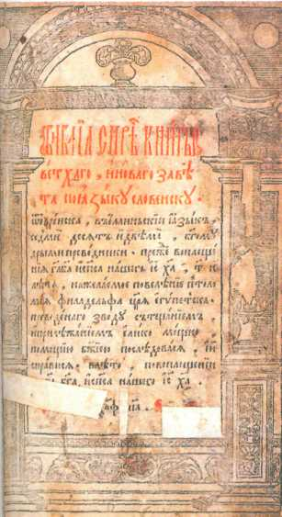
Владимир, внук Ольги стал также колебаться в языческой вере. Он долго размышлял над разными религиями и остановился на христианстве. Но ему хотелось остаться прежним вольным русским князем. Олег пообещал принять христианство при условии, что императоры выдадут за него свою сестру Анну.

Slide 10
Императоры отвечали, что выдадут за него сестру, если он примет крещение, а за язычника христианка пойти не может. Владимир тотчас крестился, был назван во святом крещении Василием и после крещения пошел с
Анной под венец.

Slide 11
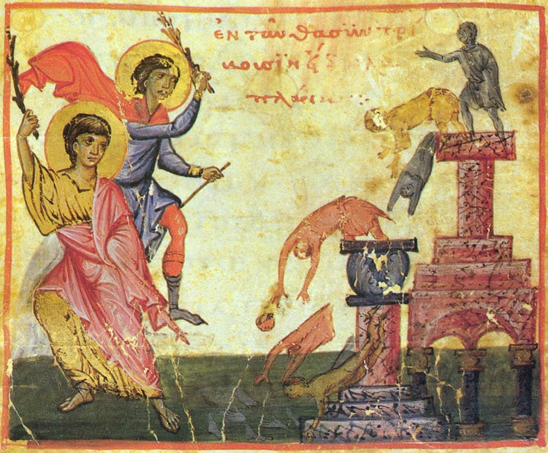
Вернувшись в Киев, Владимир приказал рубить и жечь всех идолов. А утром следующего дня вышел великий князь на Днепр с царицынскими и корсунскими священниками крестить киевлян.

Slide 12
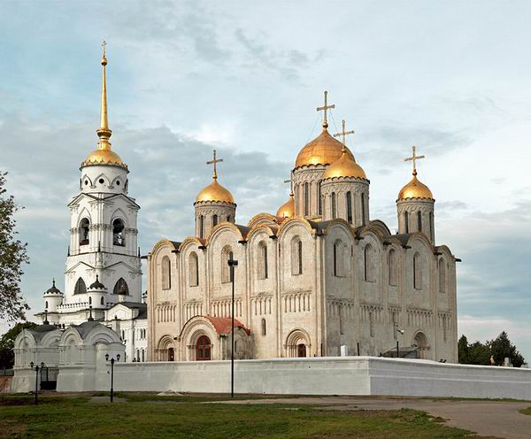
Древнерусская литература возникла в XI в.
Важной причиной возникновения литературы явилось принятие христианства на Руси в 988 году.

Slide 13
Много книг было привезено в
X-XI вв. из Византии и Болгарии. Надо было переводить и переписывать книги, необходимые для государства, для этого нужна была письменность. Её создателями стали болгарские просветители - братья Кирилл и Мефодий.

Slide 14
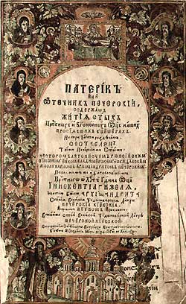
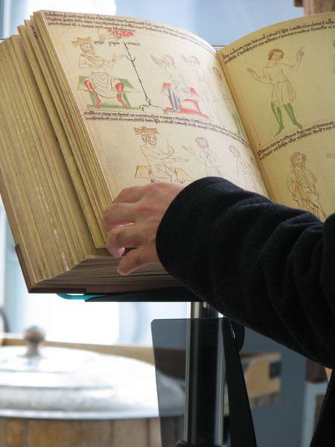
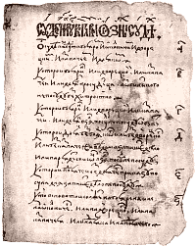
Памятников книжности киевского периода дошло до нас немного: от XI века - около 30, XII века - около 100. Неисчислимое количество книг погибло от вражеских нашествий, пожаров, стихийных бедствий.

Slide 15
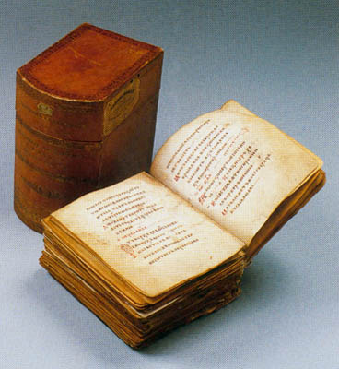
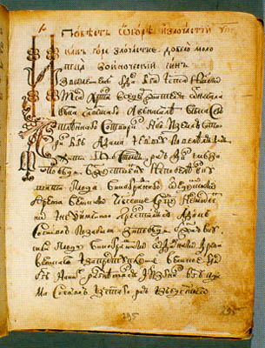
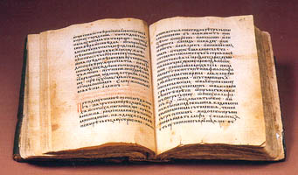
Литературным языком Древней Руси был старославянский (древнеболгарский) язык. Произведения древнерусской литературы не отличаются высокой художественной
выразительностью,
богатством и разнообразием языка.

Slide 16
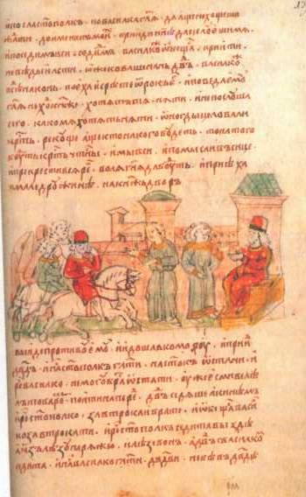
К предкам нашим книжное искусство
пришло в Х веке вместе
с христианством и
поэтому первыми грамотными людьми у нас были священники да монахи.

Slide 17
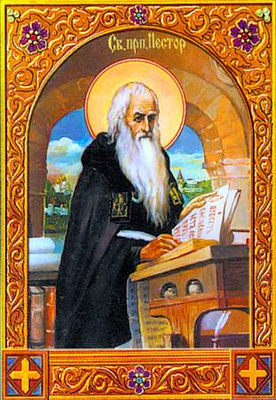
Звали первого летописца Нестором. Он был иноком киевского Печорского монастыря.
О княжении первых князей русских до нас дошло только то, что записал Нестор. В его сказаниях к правде примешивается вымысел, но более достоверных сведений у нас нет.

Slide 18
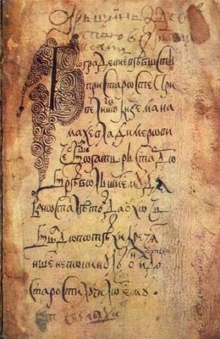
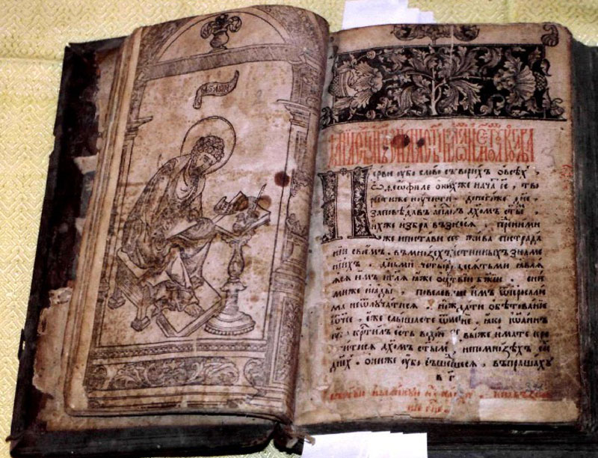
Величайшим памятником Киевской Русиявляется «Повесть временных лет».
Она была составлена в X-XI века Нестором.

